Slide 1
NHÓM 7
PHÁT TRIỂN
ỨNG DỤNG
ĐẶT SÂN
THÀNH VIÊN
1. Lê Minh Phát
2. Nguyễn Văn Hùng
3. Đặng Tấn Đạt
Học phần: Phát triển ứng dụng di động
Giảng viên: Đỗ Gia Bảo
Flutter/Dart, nguyên mẫu lưu cục bộ

Slide 2
NỘI DUNG TRÌNH BÀY
Tổng quan đề tài
1
Đối tượng và chức năng
2
Luồng nghiệp vụ đặt sân
3
Kiến trúc, dữ liệu và công nghệ
4
Kế hoạch và kết quả mong đợi
5

Slide 3
MÔ TẢ ĐỀ TÀI
Tìm và thuê sân hiện còn thủ công: tự tra cứu, liên hệ, hỏi lịch trống, thống nhất giờ
Đề tài xây dựng ứng dụng di động để tìm kiếm, xem thông tin và đặt sân trực tuyến
Người chơi chọn sân, ngày, khung giờ, thời lượng, theo dõi trạng thái xác nhận
Hệ thống kiểm tra khung giờ trước khi ghi nhận để tránh đặt trùng
Hỗ trợ thanh toán tại sân; thanh toán trực tuyến mô phỏng ở bản đầu
LOẠI SÂN HỖ TRỢ
Bóng đá
Cầu lông
Tennis
Bóng rổ
Pickleball
Có thể bổ sung loại sân khác

Slide 4
MỤC TIÊU ĐỀ TÀI
Tổ chức thông tin sân
Lịch trống & đặt sân
Kiểm soát trùng lịch
Theo loại hình, khu vực, giá, tiện ích và giờ hoạt động để lọc, so sánh
Hiển thị lịch trống theo ngày, giờ; lưu trạng thái và lịch sử đặt
Kiểm tra tình trạng sân trước khi xác nhận; xử lý rõ các trạng thái lịch
Thanh toán & thông báo
Công cụ vận hành
Đánh giá & giao diện
Lưu giao dịch; gửi thông báo đặt, xác nhận, hủy và nhắc lịch
Chủ sân quản lý sân, khung giờ, doanh thu; quản trị viên quản lý hệ thống
Đánh giá sau khi chơi; giao diện nhất quán theo vai trò, phù hợp di động

Slide 5
ĐỐI TƯỢNG SỬ DỤNG
Người chơi
Chủ sân
Cá nhân hoặc nhóm cần tìm sân, đặt lịch, tham gia cộng đồng hoặc đăng ký giải đấu
Cá nhân hoặc tổ chức quản lý địa điểm, sân; xử lý yêu cầu đặt từ người chơi
Nhân viên quản lý sân
Quản trị viên
Đăng nhập riêng; xem lịch, điểm danh, thu tại sân theo quyền và cơ sở được giao
Vận hành nền tảng: phân quyền, kiểm duyệt, theo dõi giao dịch và báo cáo

Slide 6
CHỨC NĂNG: NGƯỜI CHƠI
Tài khoản
Tìm & xem sân
Đặt sân
Đăng nhập demo; Google là dự kiến
Quên, đổi mật khẩu
Cập nhật hồ sơ
Tìm theo tên, khu vực, vị trí
Lọc loại sân, giá, giờ trống
Xem chi tiết, tiện ích, đánh giá
Chọn sân, ngày, giờ, thời lượng
Kiểm tra tình trạng trước khi đặt
Tạo phiếu đặt sân
Thanh toán
Quản lý lịch đặt
Tiện ích khác
Tại sân hoặc trực tuyến
Trạng thái: chưa, đã thanh toán, hoàn tiền
Lịch sử giao dịch
Xem lịch sắp tới và lịch sử
Hủy, đổi lịch, đặt lại
Sân yêu thích
Đánh giá, nhận thông báo
Gửi phản hồi, khiếu nại

Slide 7
CHỨC NĂNG: CHỦ SÂN
Quản lý sân
Quản lý khung giờ
Quản lý lịch đặt
Thêm, sửa, xóa sân
Cập nhật giá, hình ảnh, tiện ích
Trạng thái: hoạt động, tạm ngưng, bảo trì
Thiết lập giờ mở, đóng cửa
Đổi giá theo khung giờ
Khóa, mở lại khung giờ
Xem yêu cầu và chi tiết
Xác nhận, từ chối, hủy
Lọc theo ngày, sân, trạng thái
Doanh thu
Đánh giá
Thông báo
Theo ngày, tuần, tháng, năm
Theo từng sân
Biểu đồ, giờ được đặt nhiều
Xem sao và nhận xét
Phản hồi khách hàng
Báo cáo nội dung không phù hợp
Khi có khách đặt hoặc hủy
Khi có thanh toán
Gửi thông báo lịch cho khách

Slide 8
CHỨC NĂNG: QUẢN TRỊ VIÊN
Người dùng & chủ sân
Quản lý sân
Lịch đặt
Khóa, mở khóa tài khoản
Duyệt tài khoản chủ sân
Xử lý vi phạm
Kiểm duyệt sân mới
Duyệt, từ chối, tạm khóa
Quản lý trạng thái hoạt động
Xem, lọc toàn bộ lịch đặt
Theo dõi lịch bị hủy
Hỗ trợ xử lý tranh chấp
Thông báo & khuyến mãi
Đánh giá & khiếu nại
Thống kê & báo cáo
Gửi thông báo toàn hệ thống
Tạo mã giảm giá
Đặt thời gian, số lượt dùng
Xóa đánh giá vi phạm
Tiếp nhận, xử lý khiếu nại
Xem phản hồi người dùng
Tổng người dùng, chủ sân, sân
Lượt đặt, lượt hủy, doanh thu
Biểu đồ tăng trưởng

Slide 9
CHỨC NĂNG BỔ SUNG
Bản đồ và vị trí
Tìm đội / tìm người chơi
Hiển thị sân trên bản đồ
Tìm sân gần, xem khoảng cách
Chỉ đường (Google Maps)
Đăng bài tìm người chơi
Nêu sân, giờ, số người cần
Người khác gửi yêu cầu tham gia
Đặt sân theo nhóm
Gợi ý sân
Tạo nhóm, mời bạn bè
Đặt sân cho nhóm
Chia tiền sân cho thành viên
Theo vị trí và môn hay chơi
Theo lịch sử, khoảng giá, đánh giá
Gợi ý sân được đặt nhiều

Slide 10
LUỒNG ĐẶT SÂN CHÍNH
1
2
3
4
5
6
7
Đăng nhập, chọn môn, tìm sân
Xem chi tiết, chọn ngày, giờ
Kiểm tra sân còn trống
Xác nhận, chọn phương thức, thanh toán
Chủ sân nhận và xác nhận
Người dùng nhận thông báo
Đến sân, hoàn thành, đánh giá
Thanh toán
Sau khi đặt
Thanh toán tại sân hoặc trực tuyến
Giao dịch trực tuyến mô phỏng ở bản đầu
VNPay, MoMo, ZaloPay là hướng mở rộng
Nhắc lịch trước giờ chơi
Lịch chuyển sang hoàn thành sau khi sử dụng
Mở quyền đánh giá sân

Slide 11
KIỂM SOÁT LỊCH & NHÁNH NGOẠI LỆ
Chống đặt trùng lịch
Nhánh ngoại lệ
Kiểm tra lại khung giờ khi gửi yêu cầu
Ghi nhận bằng giao dịch nguyên tử hoặc giữ chỗ có thời hạn
Nếu giờ vừa bị đặt: báo và yêu cầu chọn lại
Hết giờ trống: không tạo lịch trùng, đề xuất giờ khác
Thanh toán chưa xong: giữ trạng thái chờ, báo thời hạn
Yêu cầu hủy: kiểm tra điều kiện, chủ sân xử lý, lưu lịch sử
Sân bảo trì: khóa khung giờ, báo khách, đổi lịch hoặc hủy
Hoàn tiền: gắn với giao dịch gốc, cập nhật doanh thu
Trạng thái lịch đặt
Chờ xác nhận
Đã xác nhận
Hoàn thành
Đã hủy

Slide 12
KIẾN TRÚC & CÔNG NGHỆ
Giao diện
Công nghệ dự kiến
Flutter/Dart; màn hình theo vai trò, dùng chung đăng nhập, thông tin sân, lịch đặt
Frontend: Flutter/Dart
Backend, CSDL: Firebase, Firestore
Xác thực: Email/Password, Google
Lưu ảnh: Firebase Storage
Thông báo: FCM / Local Notification
Bản đồ: Google Maps API
Thanh toán: mô phỏng, mở rộng VNPay/MoMo
Prototype: Figma
Dịch vụ ứng dụng
Xác thực, tìm kiếm, kiểm tra khung giờ, đặt sân, thanh toán, thông báo
Lưu trữ
Hiện tại: snapshot JSON qua FlutterSecureStorage. Firebase và FCM là hướng mở rộng.

Slide 13
THIẾT KẾ DỮ LIỆU & BẢO MẬT
Dữ liệu ở mức khái niệm
Bảo mật & chất lượng
Tài khoản: định danh, liên hệ, vai trò
Địa điểm sân, sân thành phần: loại hình, giá, trạng thái
Khung giờ: ngày, giờ, giá; mở, đã đặt hoặc khóa
Lịch đặt: người đặt, sân, khung giờ, tổng tiền, trạng thái
Giao dịch: phương thức, số tiền, mã tham chiếu, trạng thái
Đánh giá, thông báo, sân yêu thích, mã khuyến mãi
Xác thực và phân quyền theo vai trò
Kiểm tra dữ liệu ở giao diện và lớp dịch vụ
Không lưu dữ liệu thanh toán nhạy cảm
Phản hồi rõ khi tải, gửi, lỗi mạng
Thiết kế mô-đun, dễ mở rộng

Slide 14
USE CASE KHÁCH HÀNG
Đăng nhập và quản lý tài khoản
Tìm sân và xem thông tin công khai
Đặt sân theo giờ và gửi chứng từ
«actor»
Khách hàng
Mua vé social tại sân
Đăng ký tham gia giải đấu
Xem lịch, vé và yêu cầu hủy
Khách chỉ xem và thao tác trên lịch, vé thuộc tài khoản của mình.
Notes:
Đề tài: Phát triển siêu ứng dụng đặt sân. Nhóm 7. Giảng viên Đỗ Gia Bảo.
Nguồn nội bộ: D:/PTUDDD/test_do_an/SportMatch_BaoCaoLan1/report_lan_1.
Tham chiếu UC00, UC01. Sơ đồ rút gọn để trình bày. Bản chi tiết giữ trong Word và draw.io.
Hiện trạng: nguyên mẫu Flutter lưu cục bộ, chưa kết nối backend hoặc ngân hàng thật.

Slide 15
USE CASE CÁC TÁC NHÂN VẬN HÀNH
Quản lý cơ sở và giá
«actor»
Chủ sân
Cấp quyền nhân viên và xử lý yêu cầu
Xem lịch tại cơ sở được giao
«actor»
Nhân viên
Điểm danh hoặc thu tại sân theo quyền
Kiểm duyệt cơ sở và danh mục
«actor»
Admin
Quản trị tài khoản và nội dung
Nhân viên có phiên đăng nhập riêng. Quyền thao tác phụ thuộc phạm vi cơ sở.
Notes:
Đề tài: Phát triển siêu ứng dụng đặt sân. Nhóm 7. Giảng viên Đỗ Gia Bảo.
Nguồn nội bộ: D:/PTUDDD/test_do_an/SportMatch_BaoCaoLan1/report_lan_1.
Tham chiếu UC02, UC03, UC04. Sơ đồ rút gọn để trình bày. Bản chi tiết giữ trong Word và draw.io.
Hiện trạng: nguyên mẫu Flutter lưu cục bộ, chưa kết nối backend hoặc ngân hàng thật.

Slide 16
SEQUENCE ĐẶT SÂN VÀ XÁC NHẬN THANH TOÁN
Khách hàng
Giao diện
DemoSession
Kho cục bộ
Chủ sân
Chọn giờ và xác nhận
reserve()
Lưu lịch
Kết quả lưu
Gửi ảnh chứng từ
Gửi yêu cầu xác nhận
Lưu pending
Duyệt chứng từ
approved, receivedAt
Trạng thái mới
Hiển thị đã xác nhận
Gửi ảnh là chờ xác nhận. Chủ sân duyệt thủ công, ứng dụng chưa đối soát ngân hàng.
Notes:
Đề tài: Phát triển siêu ứng dụng đặt sân. Nhóm 7. Giảng viên Đỗ Gia Bảo.
Nguồn nội bộ: D:/PTUDDD/test_do_an/SportMatch_BaoCaoLan1/report_lan_1.
Tham chiếu SQ01. Sơ đồ rút gọn để trình bày. Bản chi tiết giữ trong Word và draw.io.
Hiện trạng: nguyên mẫu Flutter lưu cục bộ, chưa kết nối backend hoặc ngân hàng thật.

Slide 17
SEQUENCE YÊU CẦU HỦY VÀ GHI NHẬN HOÀN
Khách hàng
DemoSession
Kho cục bộ
Chủ sân
Yêu cầu hủy
Lưu requested
Chờ phản hồi
Chấp thuận yêu cầu
Hủy, refund pending
Ghi nhận hoàn mẫu
refund recorded
Cập nhật trạng thái
Vé social cần trước ít nhất 24 giờ. Lịch sân áp dụng chính sách tại thời điểm đặt.
Notes:
Đề tài: Phát triển siêu ứng dụng đặt sân. Nhóm 7. Giảng viên Đỗ Gia Bảo.
Nguồn nội bộ: D:/PTUDDD/test_do_an/SportMatch_BaoCaoLan1/report_lan_1.
Tham chiếu SQ03. Sơ đồ rút gọn để trình bày. Bản chi tiết giữ trong Word và draw.io.
Hiện trạng: nguyên mẫu Flutter lưu cục bộ, chưa kết nối backend hoặc ngân hàng thật.

Slide 18
SEQUENCE CHỈNH SỬA VÀ KIỂM DUYỆT CƠ SỞ
Chủ sân
DemoSession
Kho cục bộ
Admin
Lưu và gửi hồ sơ
draft, pending
Mở hồ sơ chờ duyệt
Hồ sơ và revision
Duyệt đúng revision
Cập nhật published
Thông báo quyết định
Nội dung đang sửa chưa thay bản công khai. Sai phiên bản cần tải lại hồ sơ.
Notes:
Đề tài: Phát triển siêu ứng dụng đặt sân. Nhóm 7. Giảng viên Đỗ Gia Bảo.
Nguồn nội bộ: D:/PTUDDD/test_do_an/SportMatch_BaoCaoLan1/report_lan_1.
Tham chiếu SQ04. Sơ đồ rút gọn để trình bày. Bản chi tiết giữ trong Word và draw.io.
Hiện trạng: nguyên mẫu Flutter lưu cục bộ, chưa kết nối backend hoặc ngân hàng thật.

Slide 19
ERD ĐẶT SÂN VÀ TÀI CHÍNH
users
PK id
display_name, identifier
orders
PK id, FK customer_id
kind, amount_vnd
bookings
PK/FK order_id
FK court_id, starts_at
1 : N
1 : 0..1
1 : 0..1
1 : N
payments
PK id, FK order_id UNIQUE
state, deadline, proof
cancellation_requests
PK id, FK order_id
state, reason
refunds
PK id, FK cancellation_id
state, amount_vnd
1 : 0..1
Thiết kế DB đề xuất. Phiên bản hiện tại lưu JSON, chưa kết nối các bảng SQL.
Notes:
Đề tài: Phát triển siêu ứng dụng đặt sân. Nhóm 7. Giảng viên Đỗ Gia Bảo.
Nguồn nội bộ: D:/PTUDDD/test_do_an/SportMatch_BaoCaoLan1/report_lan_1.
Tham chiếu ER03, schema.sql. Sơ đồ rút gọn để trình bày. Bản chi tiết giữ trong Word và draw.io.
Hiện trạng: nguyên mẫu Flutter lưu cục bộ, chưa kết nối backend hoặc ngân hàng thật.

Slide 20
ERD HOẠT ĐỘNG VÀ VÉ THAM GIA
events
PK id
kind, title
event_occurrences
PK id, FK event_id
starts_at, capacity
registrations
PK/FK order_id
FK occurrence_id, quantity
1 : N
1 : N
1 : 1
Vé liên kết đúng buổi, người mua và đơn thanh toán.
Giữ chỗ và trả chỗ cần giao dịch nguyên tử khi có backend.
orders
PK id, FK customer_id
kind = registration
Social mới có thêm ghi chú, nguồn checkout và ưu đãi snapshot cần đưa vào migration DB.
Notes:
Đề tài: Phát triển siêu ứng dụng đặt sân. Nhóm 7. Giảng viên Đỗ Gia Bảo.
Nguồn nội bộ: D:/PTUDDD/test_do_an/SportMatch_BaoCaoLan1/report_lan_1.
Tham chiếu ER04, schema.sql. Sơ đồ rút gọn để trình bày. Bản chi tiết giữ trong Word và draw.io.
Hiện trạng: nguyên mẫu Flutter lưu cục bộ, chưa kết nối backend hoặc ngân hàng thật.

Slide 21
CLASS DIAGRAM MÃ NGUỒN HIỆN TẠI
DemoSession
user, participations
joinEvent(), workflowPayment()
SessionStore
read(): Future<String?>
write(value): Future<void>
sử dụng
quản lý thanh toán
quản lý vé
DemoParticipation
quantity, socialCheckout, note
discount, total, qrPayload
DemoPayment
state, deadline, proof
cancellation, refund
SecureSessionStore
implements SessionStore
FlutterSecureStorage
DemoSocialSession.expireSocialTickets() xử lý đơn social chưa gửi chứng từ quá hạn.
Notes:
Đề tài: Phát triển siêu ứng dụng đặt sân. Nhóm 7. Giảng viên Đỗ Gia Bảo.
Nguồn nội bộ: D:/PTUDDD/test_do_an/SportMatch_BaoCaoLan1/report_lan_1.
Tham chiếu CL01, CL02. Sơ đồ rút gọn để trình bày. Bản chi tiết giữ trong Word và draw.io.
Hiện trạng: nguyên mẫu Flutter lưu cục bộ, chưa kết nối backend hoặc ngân hàng thật.

Slide 22
DEPLOYMENT PHIÊN BẢN HIỆN TẠI
«device» Thiết bị Android
Flutter UI theo vai trò
DemoSession và extension
Nghiệp vụ, quyền, kiểm tra lịch
FlutterSecureStorage
Snapshot JSON trên thiết bị
Bản đồ và chỉ đường có thể cần mạng, GPS và dịch vụ ngoài.
Chưa có backend đồng bộ nhiều thiết bị, push thật hoặc ngân hàng thật.
build bundle thành công. APK mới chưa build được do lỗi loopback Java/Gradle khi kiểm tra.
Notes:
Đề tài: Phát triển siêu ứng dụng đặt sân. Nhóm 7. Giảng viên Đỗ Gia Bảo.
Nguồn nội bộ: D:/PTUDDD/test_do_an/SportMatch_BaoCaoLan1/report_lan_1.
Tham chiếu DP01. Sơ đồ rút gọn để trình bày. Bản chi tiết giữ trong Word và draw.io.
Hiện trạng: nguyên mẫu Flutter lưu cục bộ, chưa kết nối backend hoặc ngân hàng thật.

Slide 23
DEPLOYMENT BACKEND DỰ KIẾN
Flutter client
Khách, chủ sân, nhân viên, admin
Backend có xác thực
Kiểm tra quyền và giao dịch
HTTPS
Database
Lịch, vé, giao dịch, quyền
Object storage
Ảnh và chứng từ
Worker và thông báo
Deadline, email hoặc push
Đây là phương án thiết kế, chưa triển khai. Firebase là lựa chọn cần đánh giá khi tích hợp.
Notes:
Đề tài: Phát triển siêu ứng dụng đặt sân. Nhóm 7. Giảng viên Đỗ Gia Bảo.
Nguồn nội bộ: D:/PTUDDD/test_do_an/SportMatch_BaoCaoLan1/report_lan_1.
Tham chiếu DP02. Sơ đồ rút gọn để trình bày. Bản chi tiết giữ trong Word và draw.io.
Hiện trạng: nguyên mẫu Flutter lưu cục bộ, chưa kết nối backend hoặc ngân hàng thật.

Slide 24
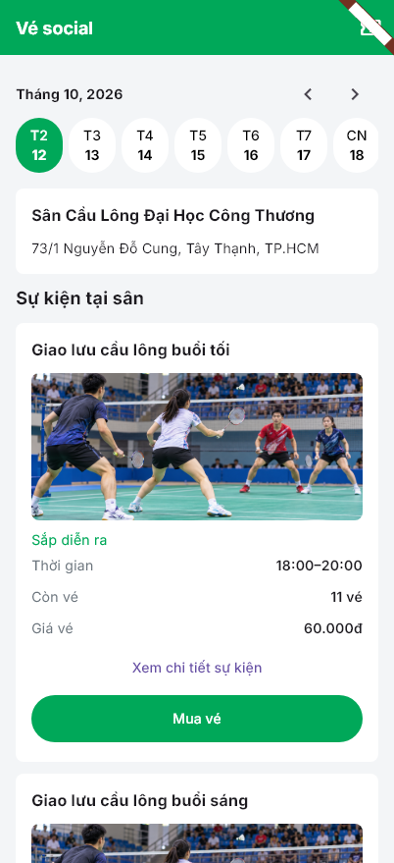
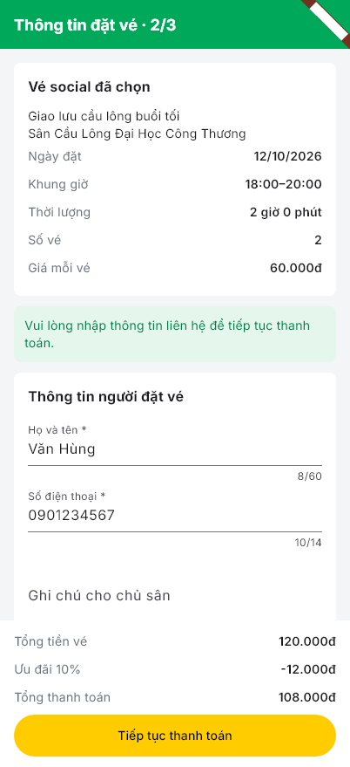
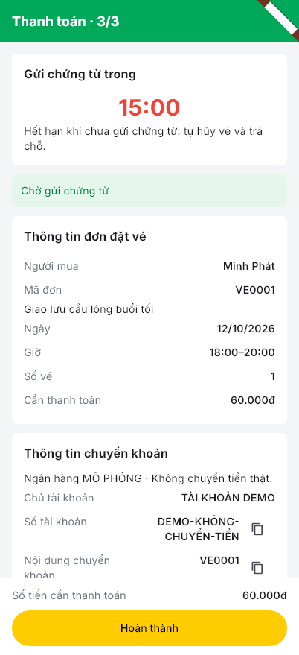
URD GIAO DIỆN VÀ LUỒNG VÉ SOCIAL
Chọn sự kiện và 1–2 vé
Xác nhận người mua và điều khoản
Gửi chứng từ trong 15 phút
Chưa gửi: tự hủy và trả chỗ
Đã gửi: chờ chủ sân xác nhận
Ảnh từ các ca kiểm thử độc lập. UI cần tổng tiền đúng, trạng thái rõ, cuộn được ở 320/402 px.
Notes:
Đề tài: Phát triển siêu ứng dụng đặt sân. Nhóm 7. Giảng viên Đỗ Gia Bảo.
Nguồn nội bộ: D:/PTUDDD/test_do_an/SportMatch_BaoCaoLan1/report_lan_1.
Tham chiếu UX01, FR31, FR32, customer_social_screen.dart. Sơ đồ rút gọn để trình bày. Bản chi tiết giữ trong Word và draw.io.
Hiện trạng: nguyên mẫu Flutter lưu cục bộ, chưa kết nối backend hoặc ngân hàng thật.

Slide 25
KẾ HOẠCH & PHÂN CÔNG
Phân tích & thiết kế
Thiết kế hệ thống
Phát triển giao diện
Kết nối dữ liệu
Kiểm thử & báo cáo
05/09 – 13/09
14/09 – 20/09
21/09 – 29/09
27/09 – 04/10
05/10 – 10/10
Lê Minh Phát
Nguyễn Văn Hùng
Đặng Tấn Đạt
Tìm kiếm sân, xem thông tin sân, sân yêu thích, quản lý Chủ sân
Đặt sân, quản lý lịch đặt, thanh toán, thống kê doanh thu
Tài khoản, đăng nhập/đăng ký, thông báo, Firebase, giao diện Quản trị viên

Slide 26
KẾT QUẢ MONG ĐỢI & HƯỚNG MỞ RỘNG
Ứng dụng đặt sân chạy trên di động, giao diện thân thiện
Tìm kiếm, chọn ngày giờ, đặt sân; hạn chế trùng lịch
Chủ sân quản lý sân, khung giờ, lịch đặt, doanh thu
Quản trị viên quản lý toàn hệ thống
Dữ liệu lưu cục bộ; backend đồng bộ là bước tiếp theo
Hướng mở rộng
Tích hợp thanh toán VNPay, MoMo
Bản đồ, tìm đội, đặt sân theo nhóm
Gợi ý sân theo lịch sử và vị trí
Dịch vụ trọng tài, bán áo, nước, tất, giày
CẢM ƠN THẦY CÔ VÀ CÁC BẠN ĐÃ LẮNG NGHE!

